Slide 1

FPGA VGA
C109112162 朱梓福

Slide 2
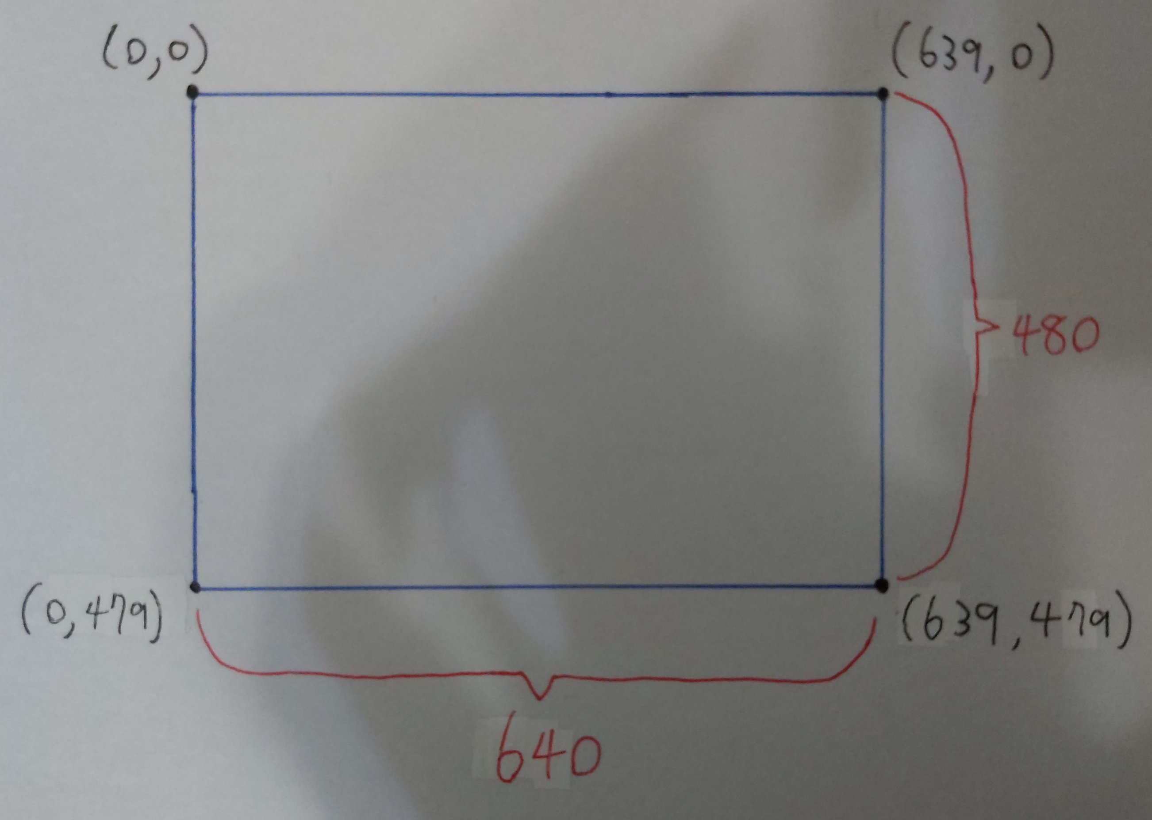
1.需求
需求: 使用FPGA板子上的GPIO輸出給 VGA，使任意圖形輸出在顯示器 上。

Slide 3
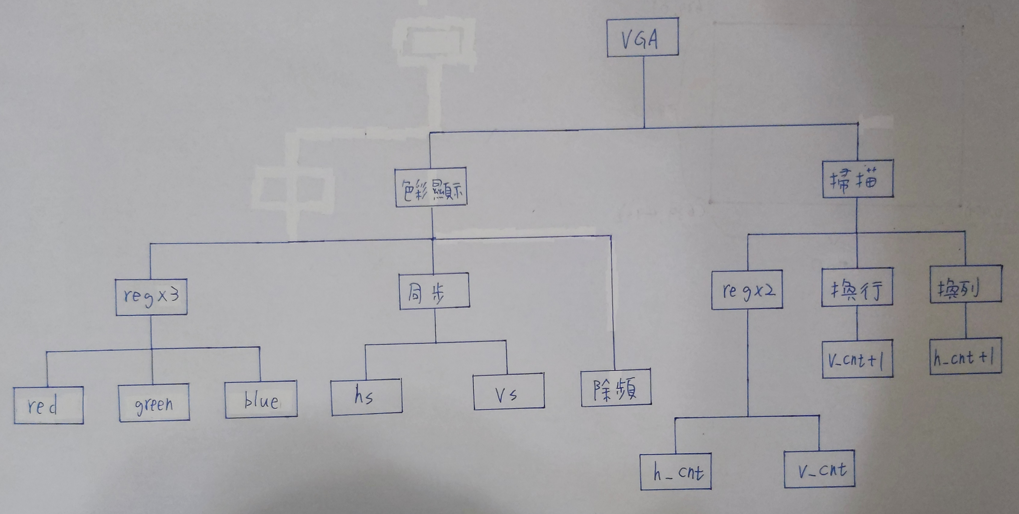
2.分析

Slide 4
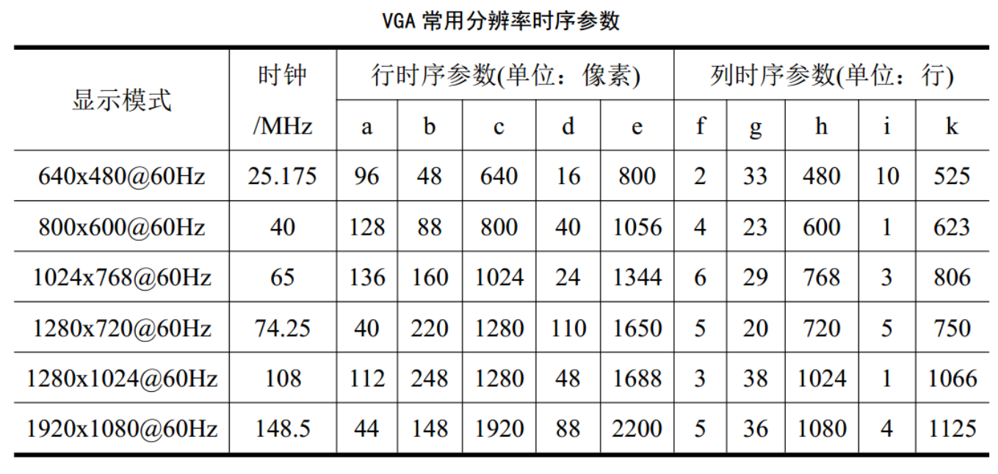
3.設計
像素頻率:60*(640 + 16 + 96 + 48)*(480 + 11 + 2 + 31) = 60 * 800 * 525= 25.175MHz

Slide 5
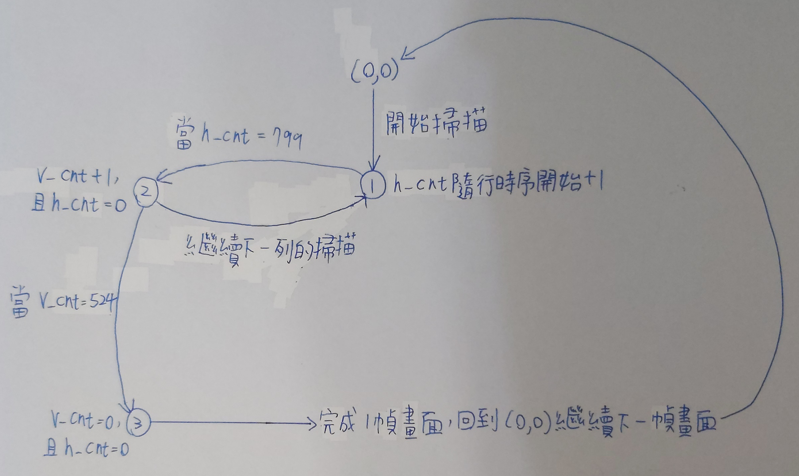
3.設計
FSM

Slide 6
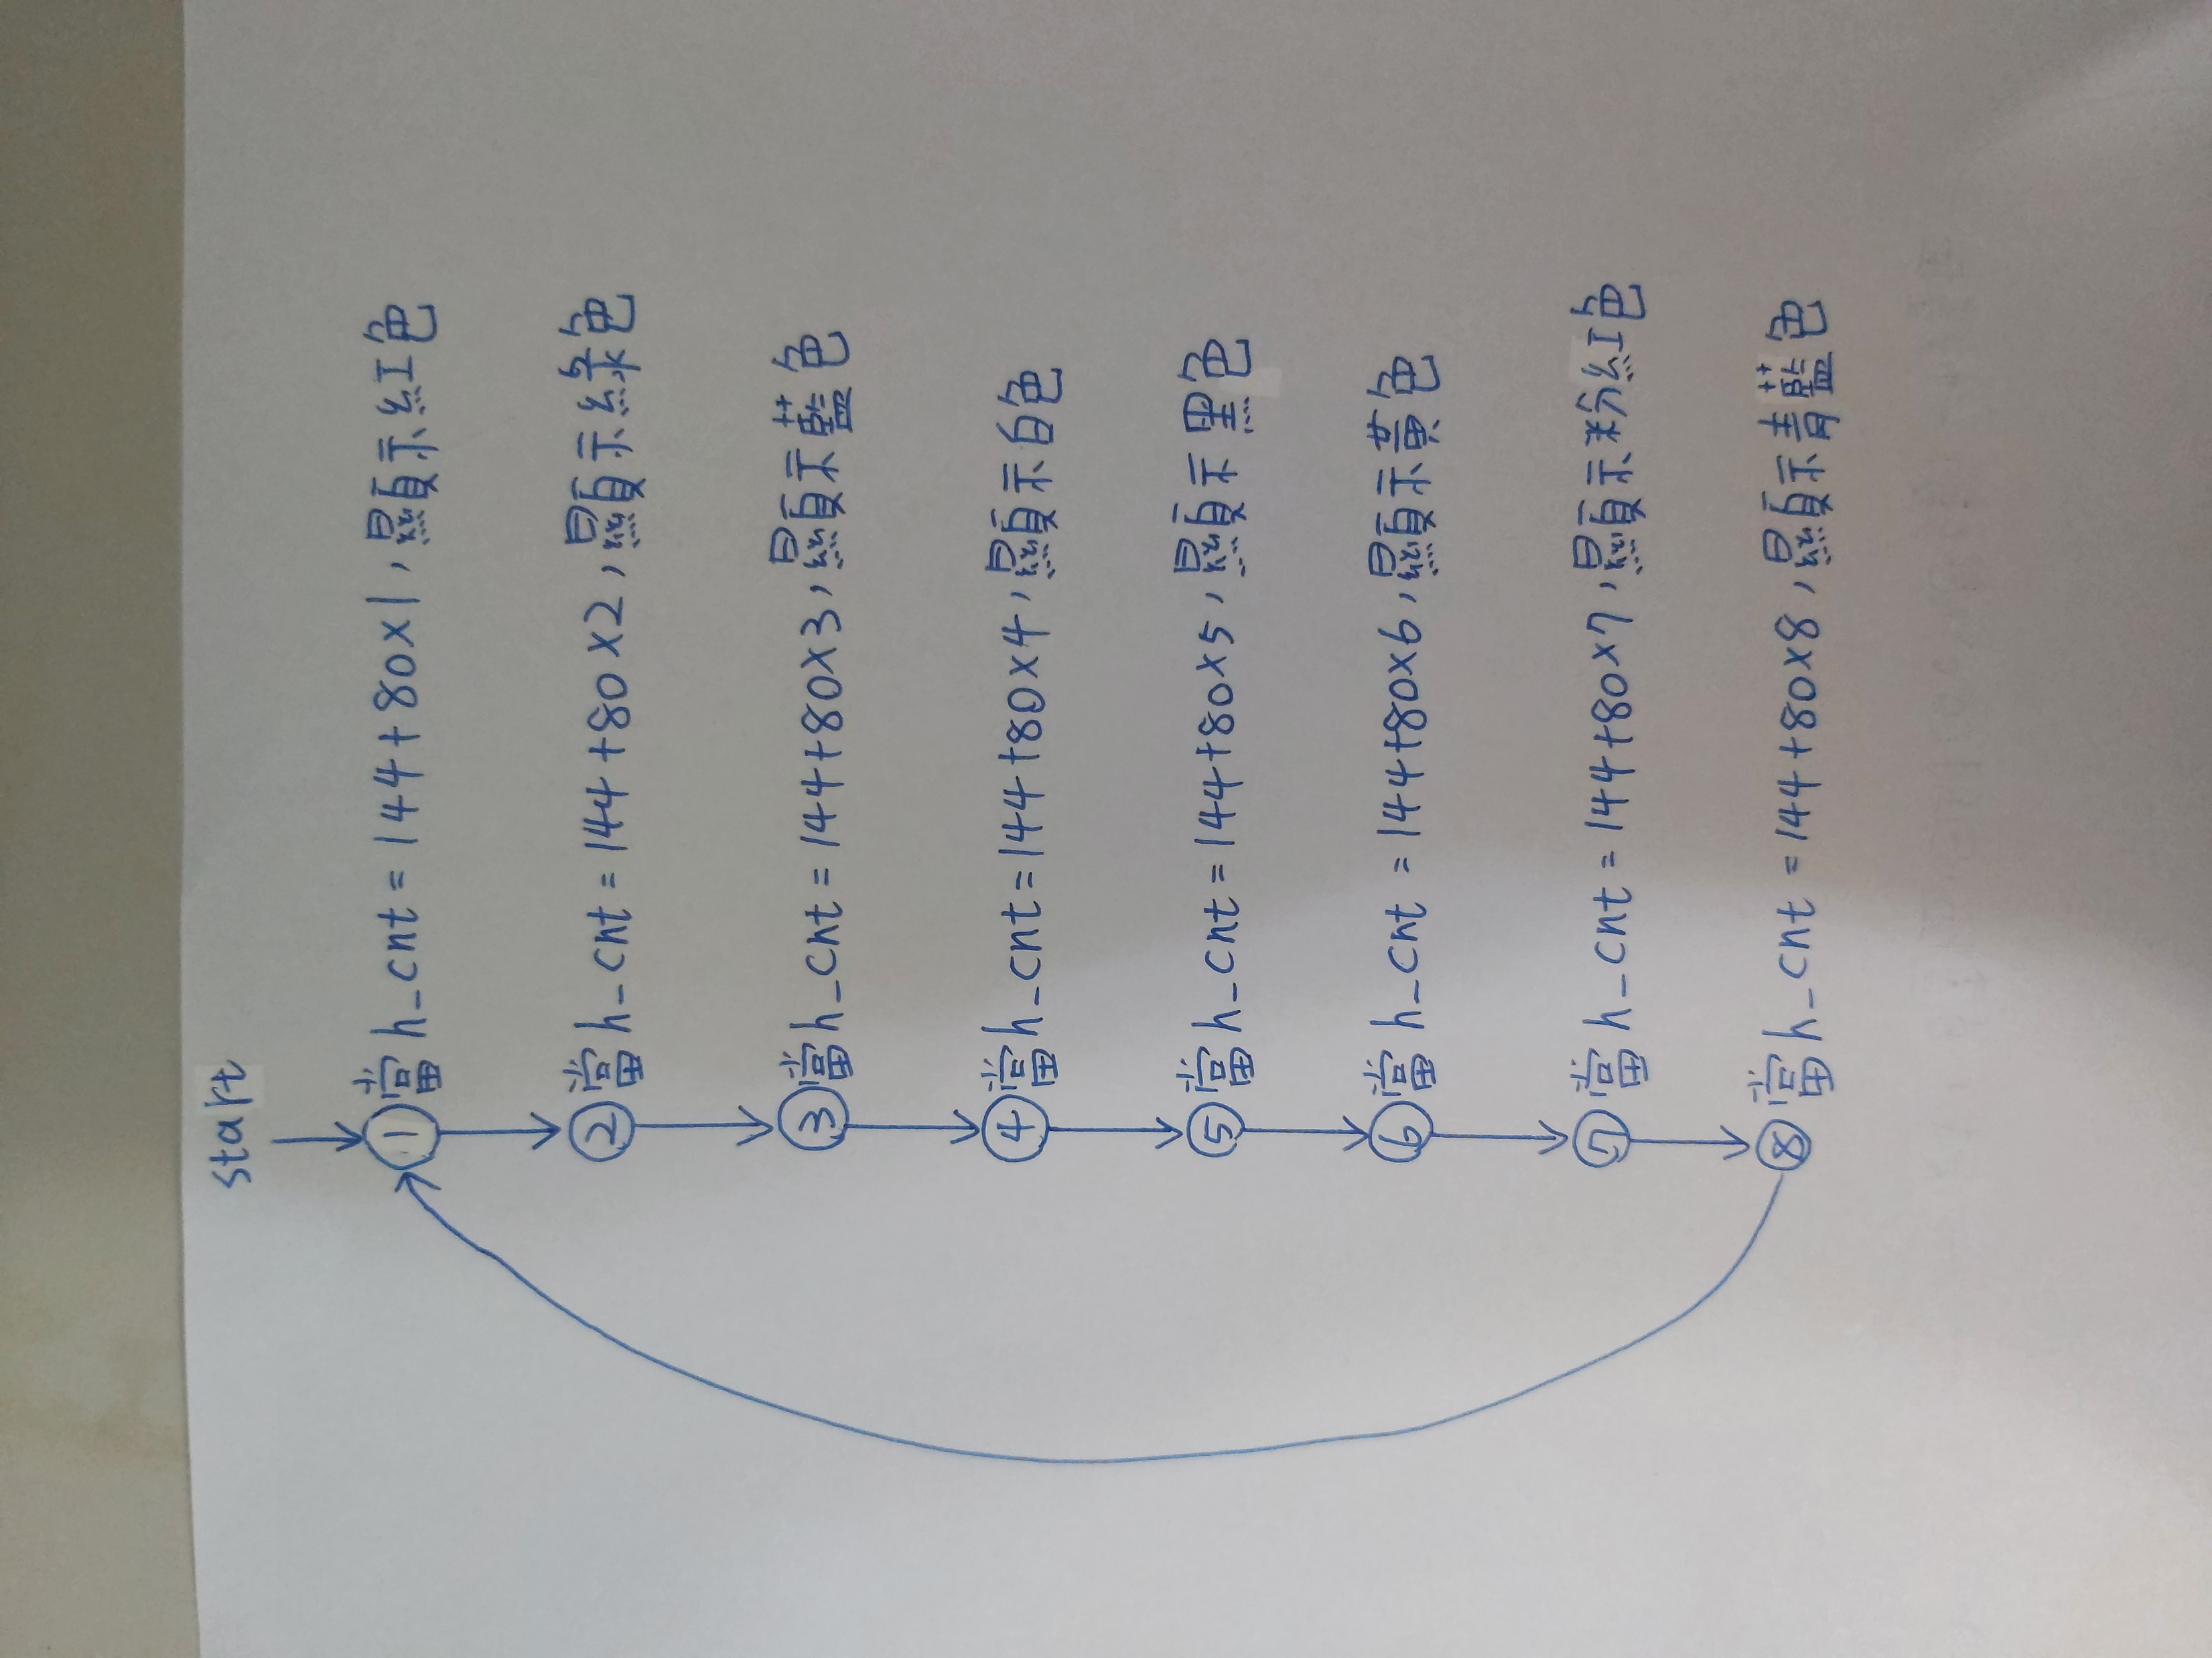
3.設計
顯示color bar的狀態:

Slide 7
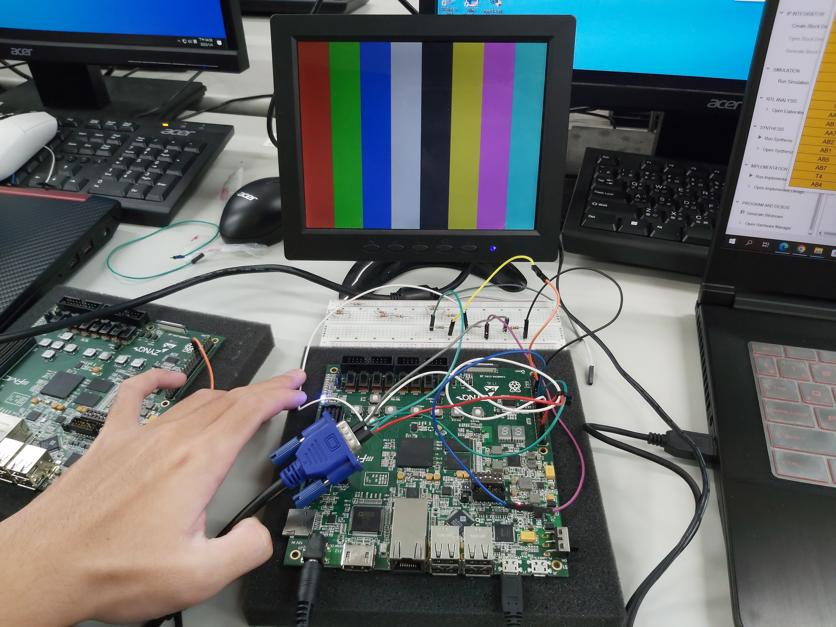
5.驗證

